Slide 1
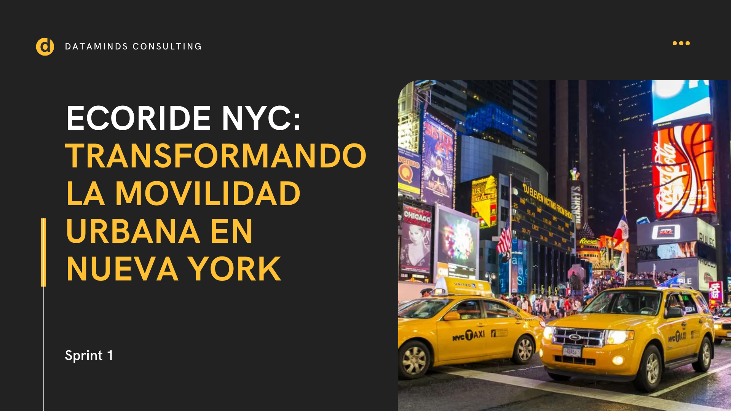
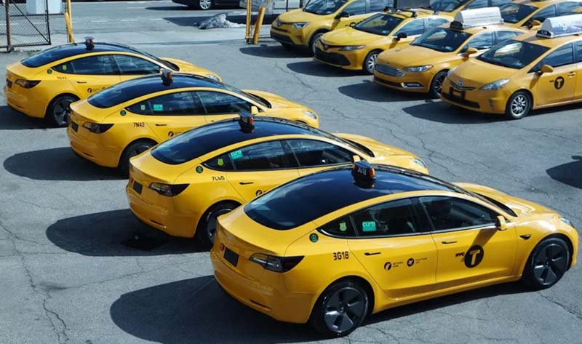

Slide 2
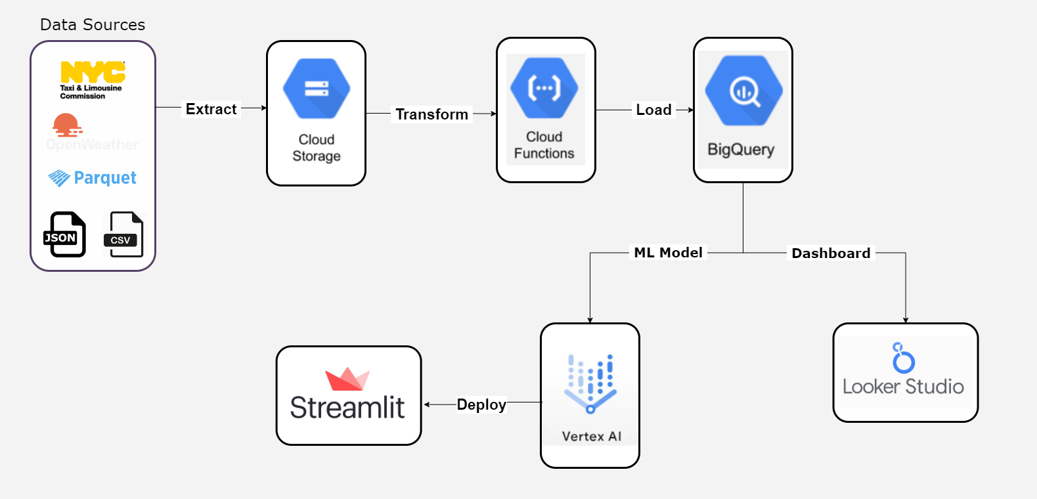
Stack Tecnológico
Open Weather

Slide 3
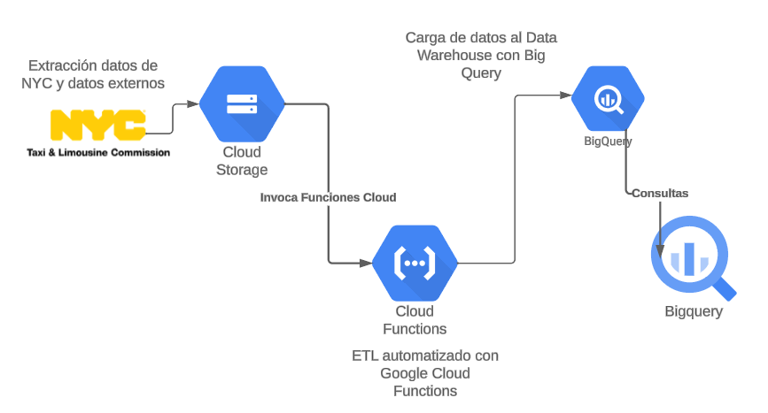
Ruta de los datos: pipeline para alimentar el datawarehouse.

Slide 4
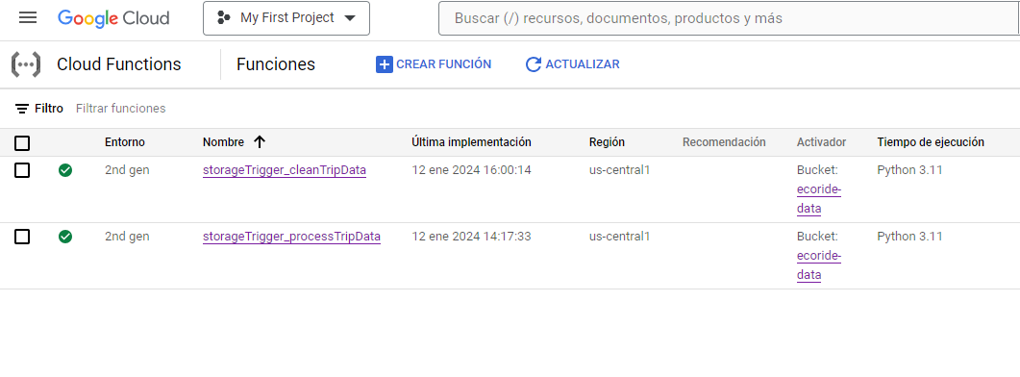
Proceso de automatización
Responsable

Slide 5

Carga incremental automática de datos
Responsable

Slide 6
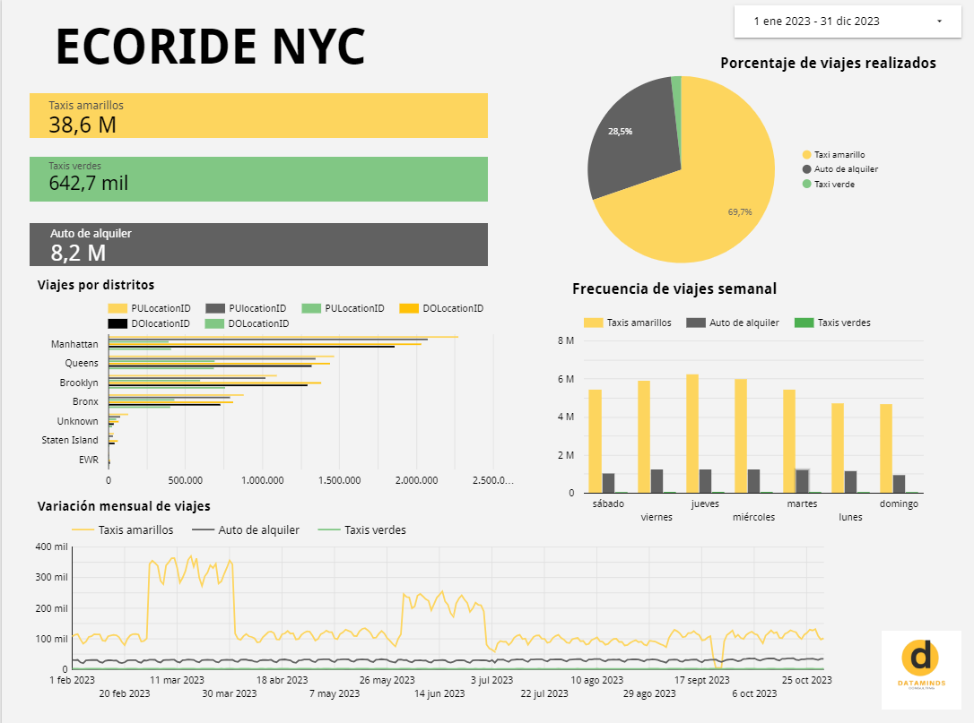
MVP
Dashboard
Responsable
Análisis de Autos eléctricos: https://ecoride-tqjeaawzeehhjqeapwmk6z.streamlit.app

Slide 7
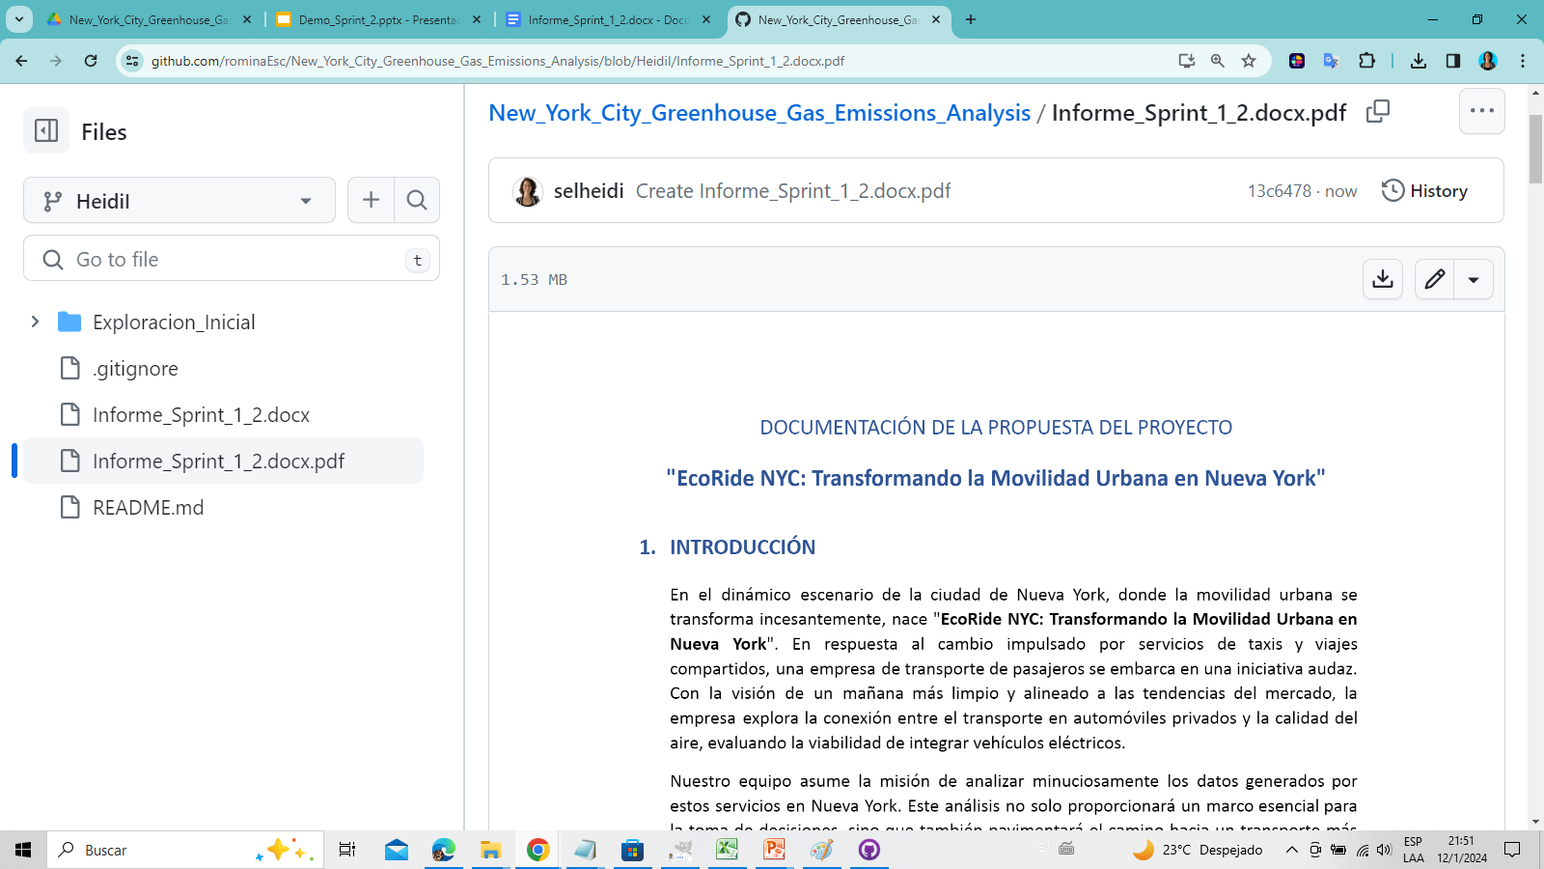
Documentación
Responsable

Slide 8
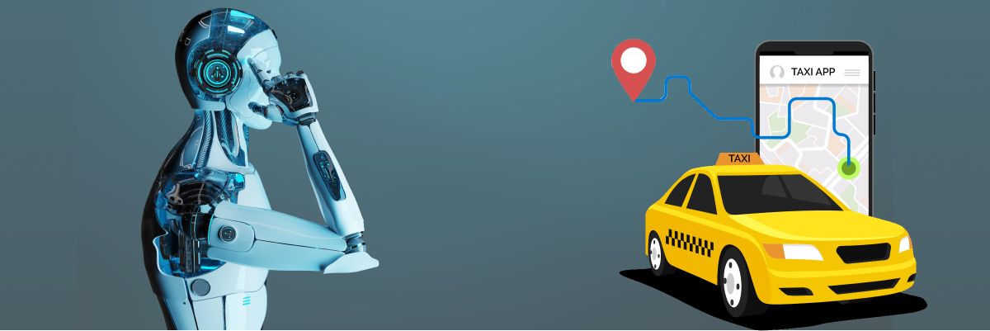
Introducción al Modelo de Machine Learning
Imagen ilustrativa

Slide 9

MVP Machine Learning
Responsable

Slide 10
Es mejor integrar la tecnología de inteligencia artificial en su negocio de taxis lo antes posible para obtener una ventaja sobre sus competidores
Gracias!

Slide 11
Gracias!

